Slide 1
Thứ ba ngày 29 - 3 - 2022
Tiếng Việt
Nói và nghe: Lớp học viết thư
Notes:
Tác giả bộ ppt Toán + TV2: Phan Thị Linh – Đà Nẵng
Sđt lh: 0916.604.268
+ Zalo: 0916.604.268
+ Facebook cá nhân: https://www.facebook.com/nhilinh.phan/
+ Nhóm chia sẻ tài liệu: https://www.facebook.com/groups/443096903751589
Hãy liên hệ chính chủ sản phẩm để được hỗ trợ và đồng hành trong suốt năm học nhé!

Slide 4
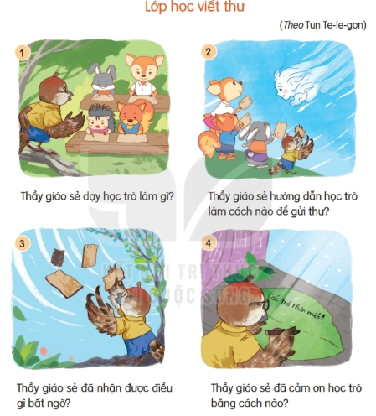
1. Nghe kể chuyện.
Lớp học viết thư
(Theo Tun Te-le-gon)

Slide 5
1. Nghe kể chuyện.

Slide 6
2. Kể lại từng đoạn của câu chuyện theo tranh.
Thầy giáo sẻ dạy học trò làm gì?

Slide 7
2. Kể lại từng đoạn của câu chuyện theo tranh.
Thầy giáo sẻ hướng dẫn học trò làm cách nào để gửi thư?

Slide 8
2. Kể lại từng đoạn của câu chuyện theo tranh.
Thầy giáo sẻ đã nhận được điều gì bất ngờ?

Slide 9
2. Kể lại từng đoạn của câu chuyện theo tranh.
Thầy giáo sẻ đã cảm ơn học trò bằng cách nào?

Slide 11
Củng cố

Slide 13
cu gáy
sơn ca
sẻ
GREAT!
NEXT
Nhân vật nào là thầy giáo trong câu chuyện?

Slide 14
viết thư
tạm biệt
làm toán
GREAT!
NEXT
Thầy giáo sẻ dạy các trò làm gì?

Slide 15
thông minh
tiền
tình cảm
GREAT!
NEXT
Gửi thư cũng là một cách để chúng ta gửi gắm……của mình tới người khác.
Từ ngữ còn thiếu trong câu trên là:

Slide 16
THANK YOU!

Slide 17
DẶN DÒ
Hoàn thành bài
Xem lại bài đã học
Chuẩn bị bài mới
Notes:
Tác giả bộ ppt Toán + TV2: Phan Thị Linh – Đà Nẵng
Sđt lh: 0916.604.268
+ Zalo: 0916.604.268
+ Facebook cá nhân: https://www.facebook.com/nhilinh.phan/
+ Nhóm chia sẻ tài liệu: https://www.facebook.com/groups/443096903751589
Hãy liên hệ chính chủ sản phẩm để được hỗ trợ và đồng hành trong suốt năm học nhé!

Slide 18
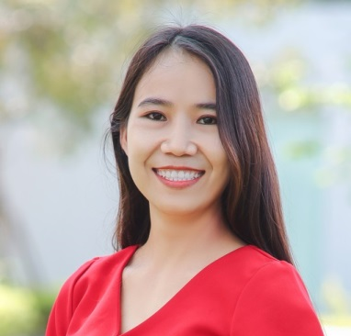
Người soạn : Phan Thị Linh
Năm sinh : 1990
SĐT : 0916.604.268
Mail : linhpt33@fe.edu.vn
Thân chào Quý Thầy Cô!
Người soạn rất mong nhận được phản hồi và góp ý từ Quý Thầy Cô để bộ giáo án ppt được hoàn thiện hơn.
Mọi thông tin phản hồi mong được QTC gửi về:
+ Zalo: 0916.604.268
+ Facebook cá nhân: https://www.facebook.com/nhilinh.phan/
+ Nhóm chia sẻ tài liệu: https://www.facebook.com/groups/443096903751589
* Thầy cô có thể liên hệ khi cần được hỗ trợ soạn giáo án điện tử.

